Slide 1
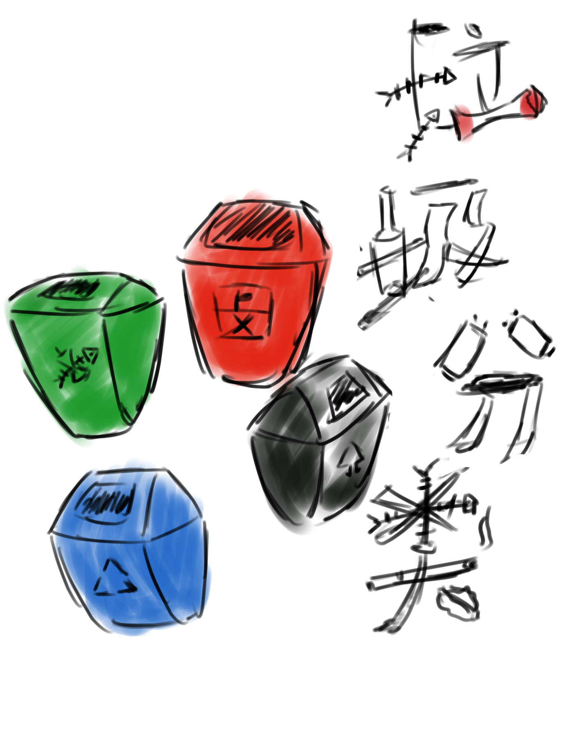



Slide 2
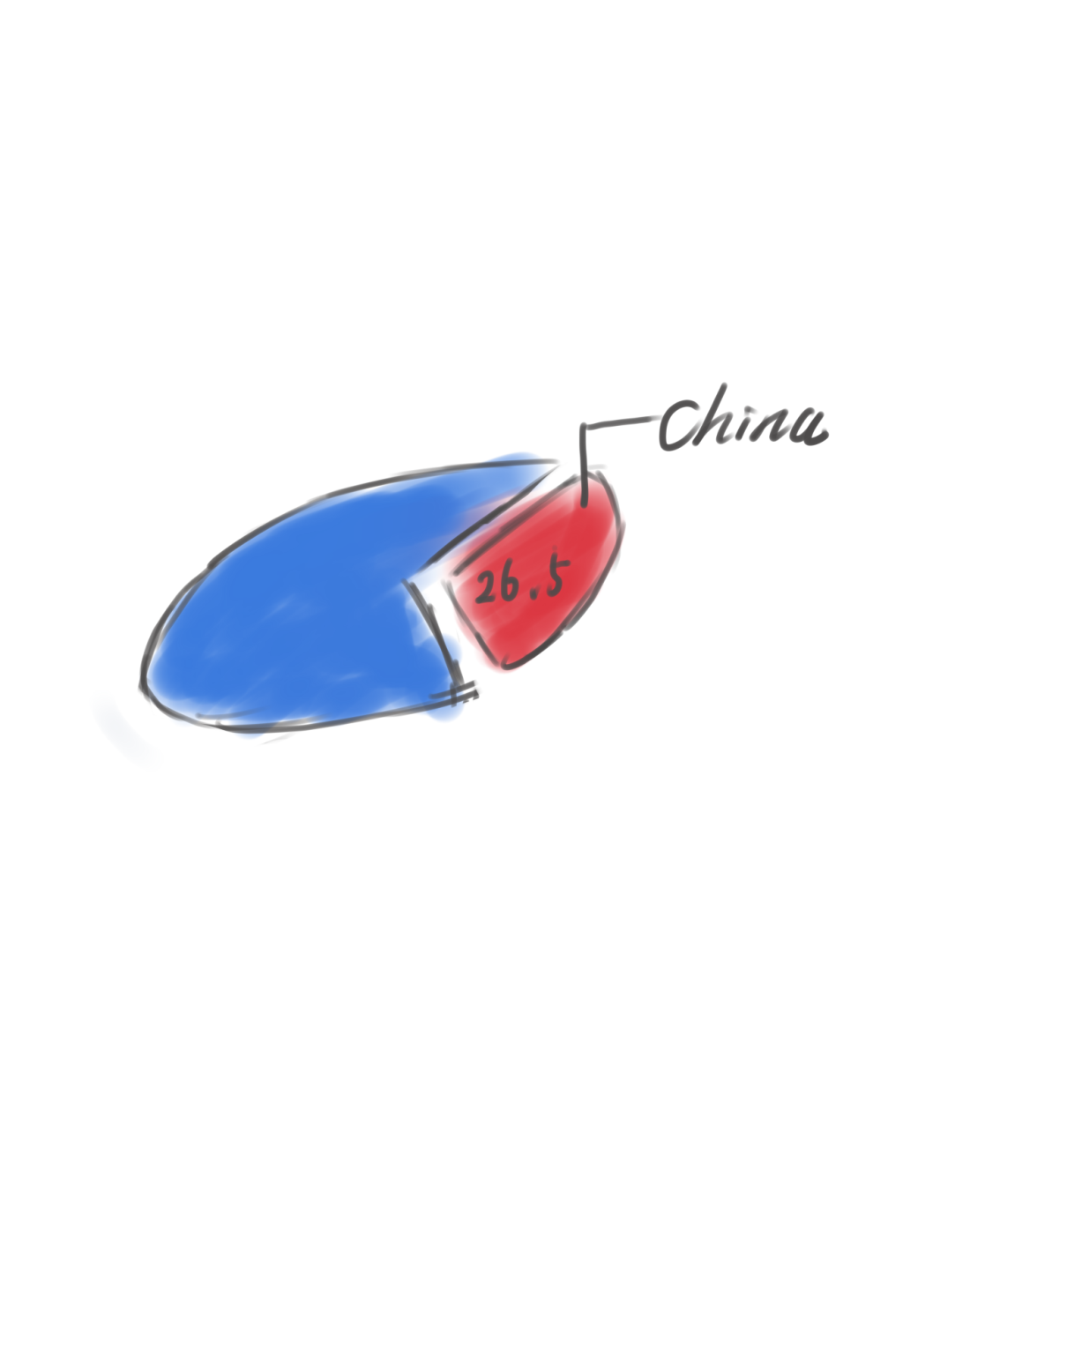
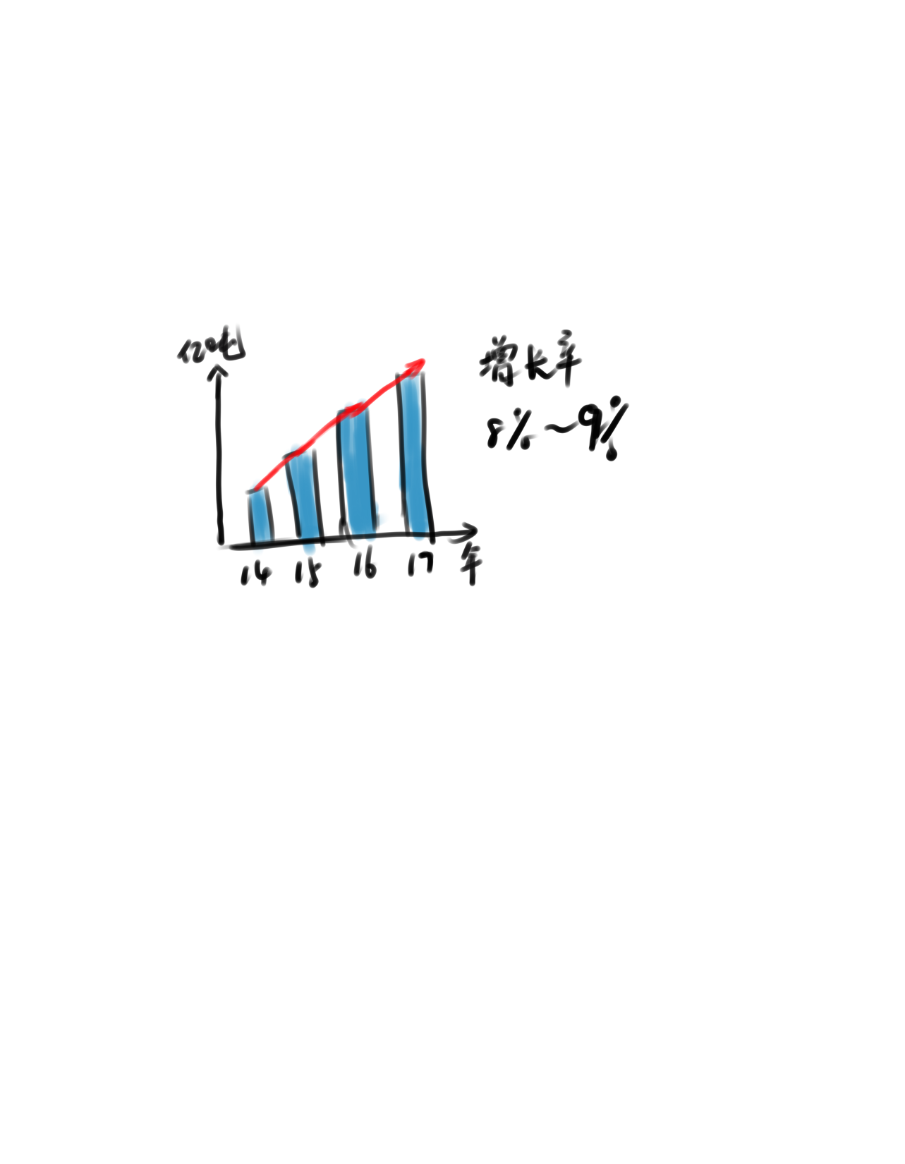


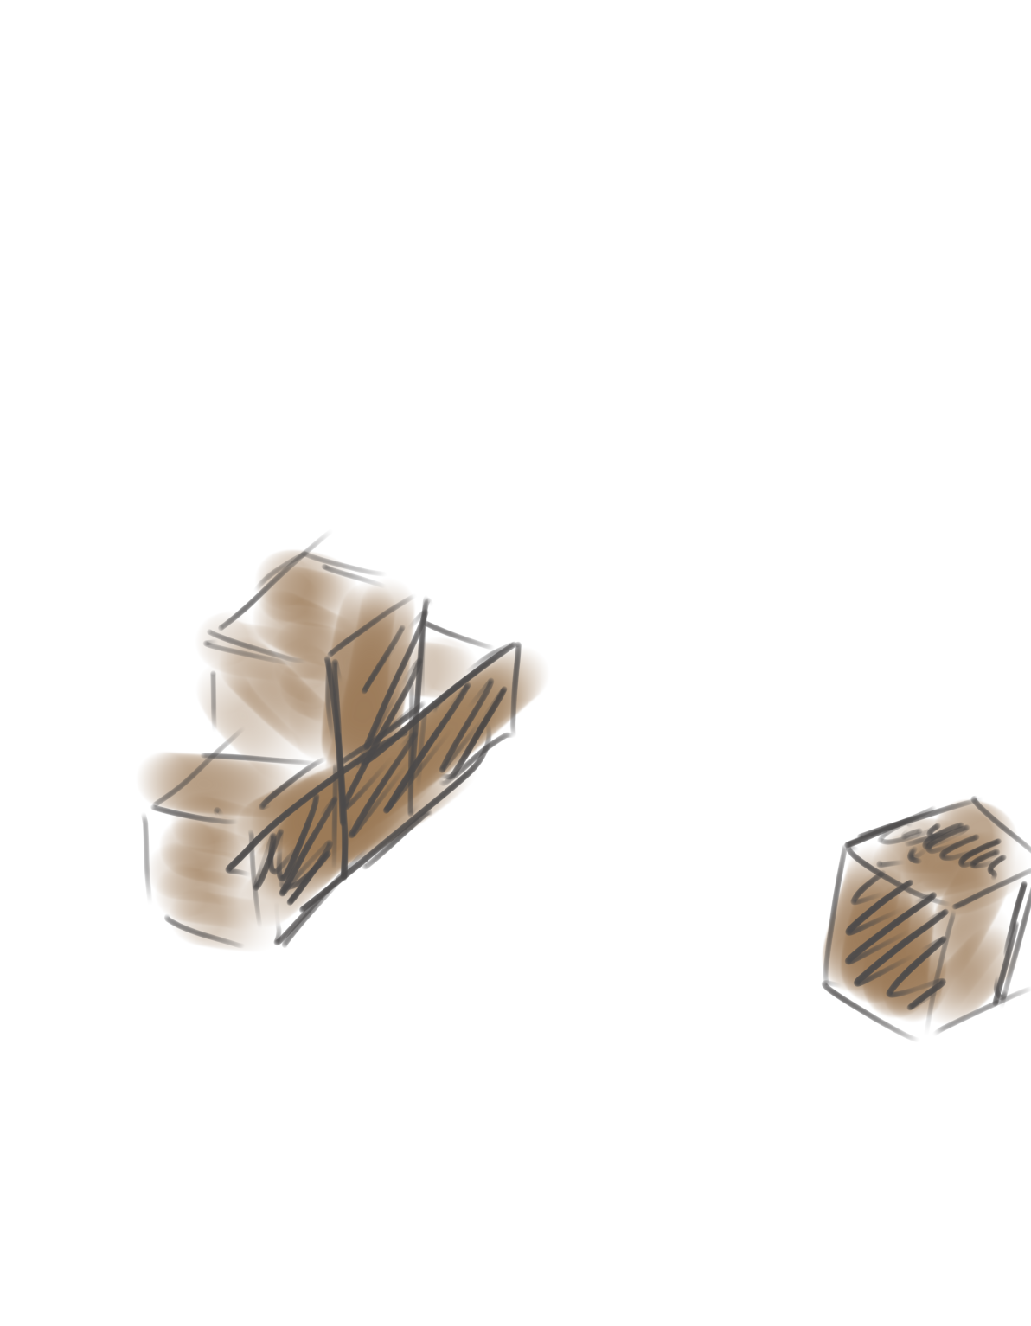
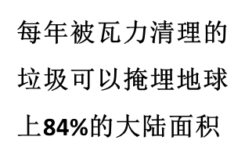
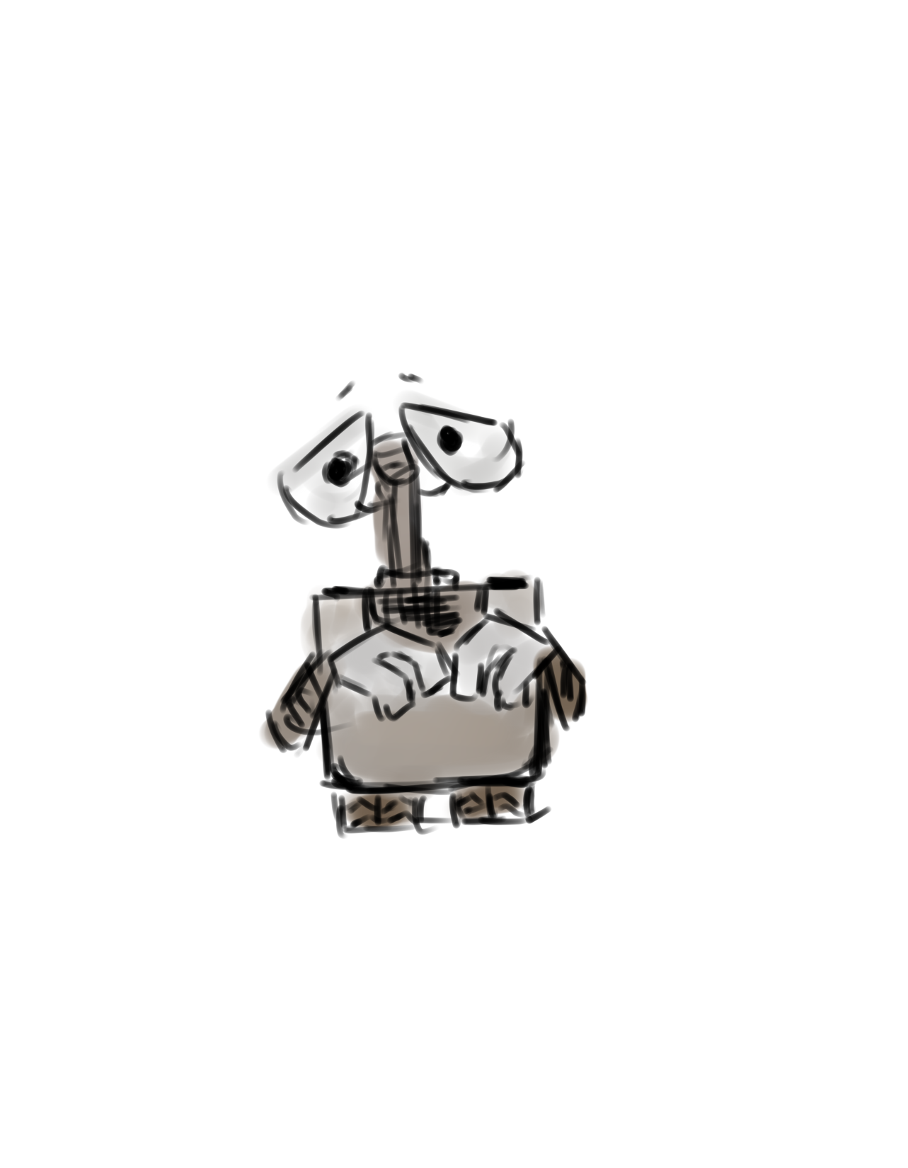
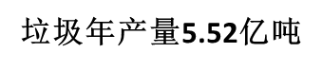

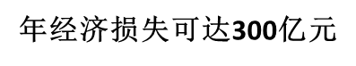


Slide 3
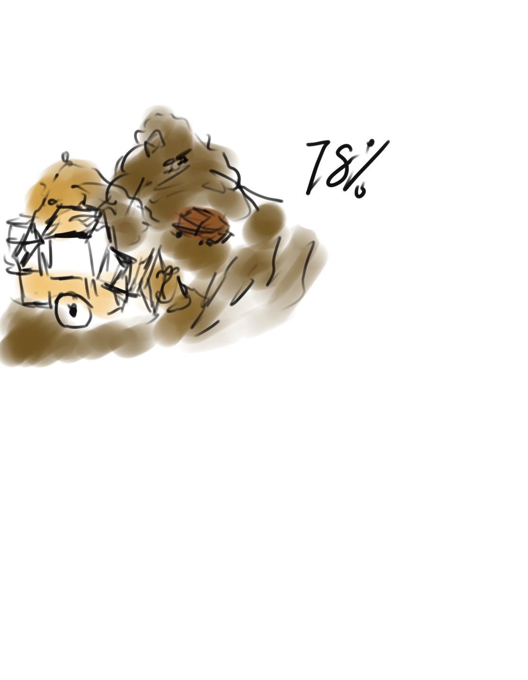

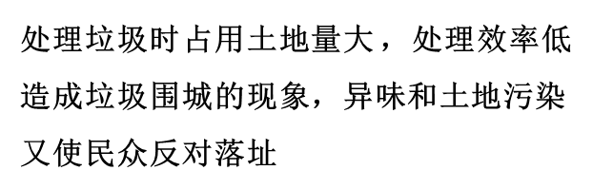
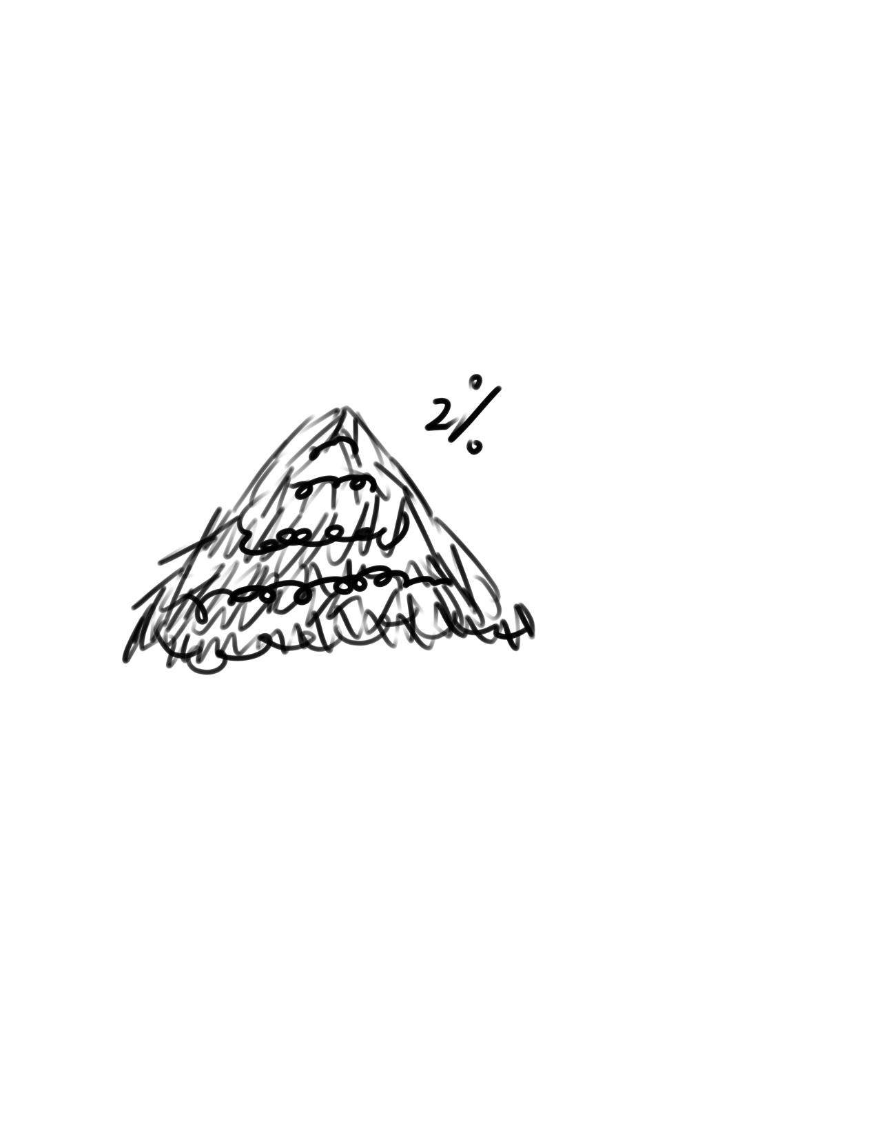
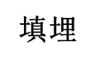

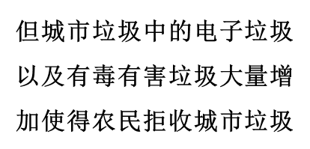
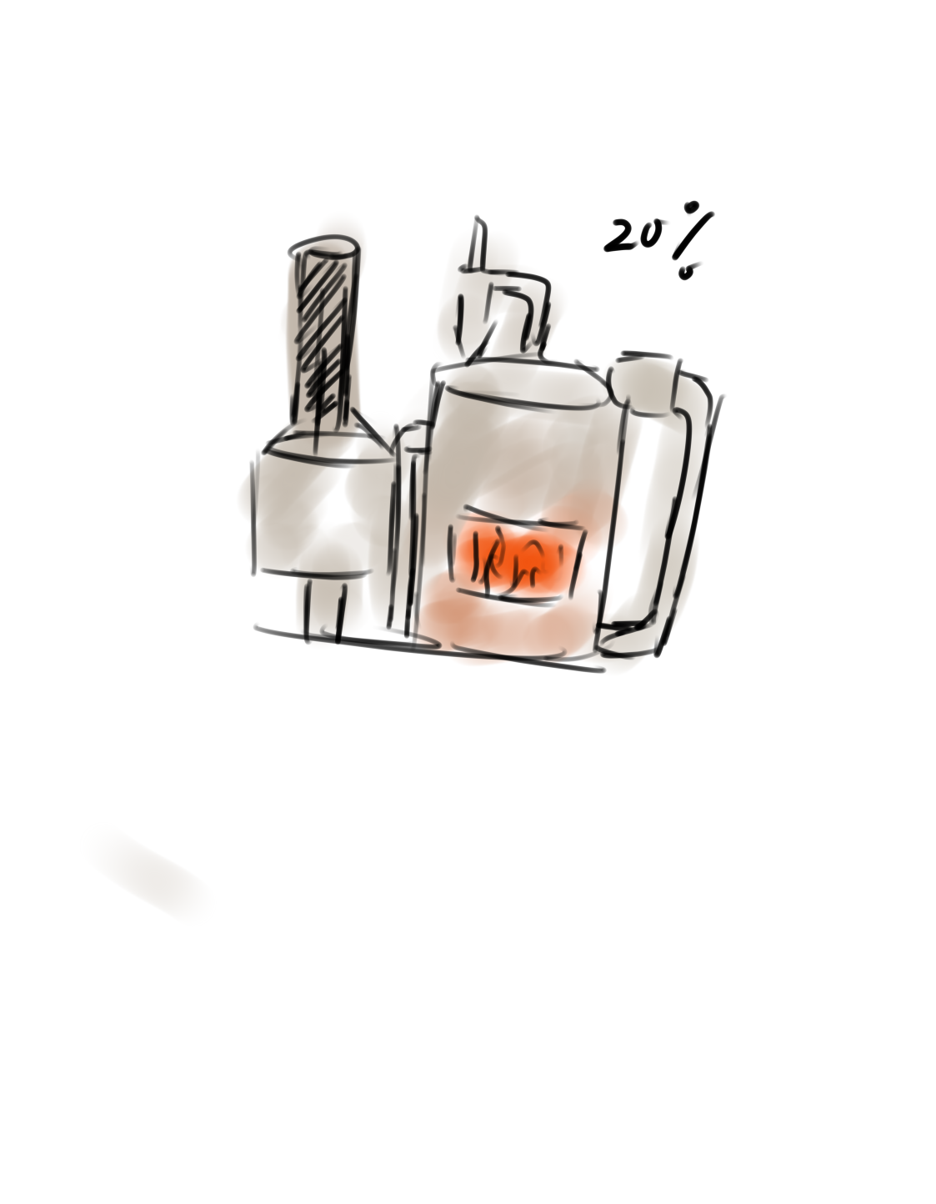




Slide 4

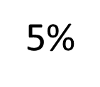

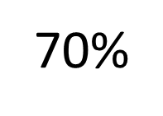
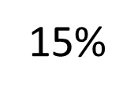
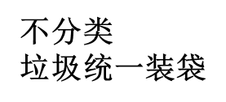



Slide 5


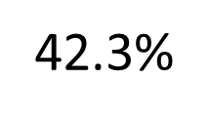
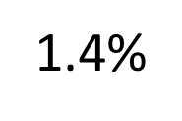


Slide 6

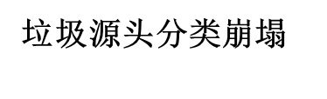

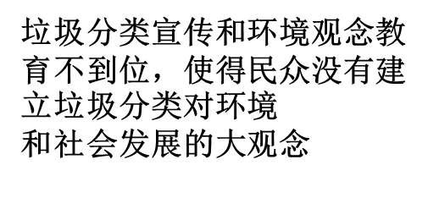

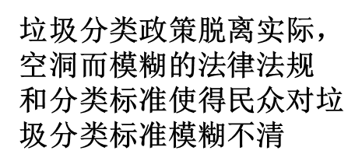

Slide 7
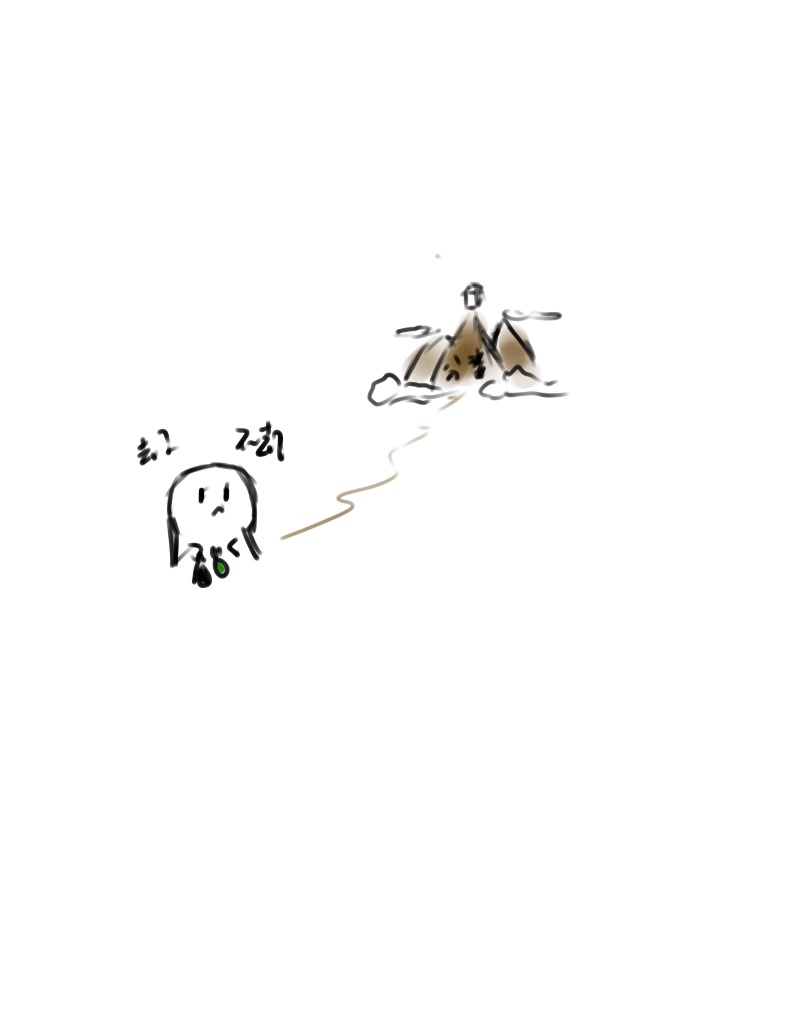
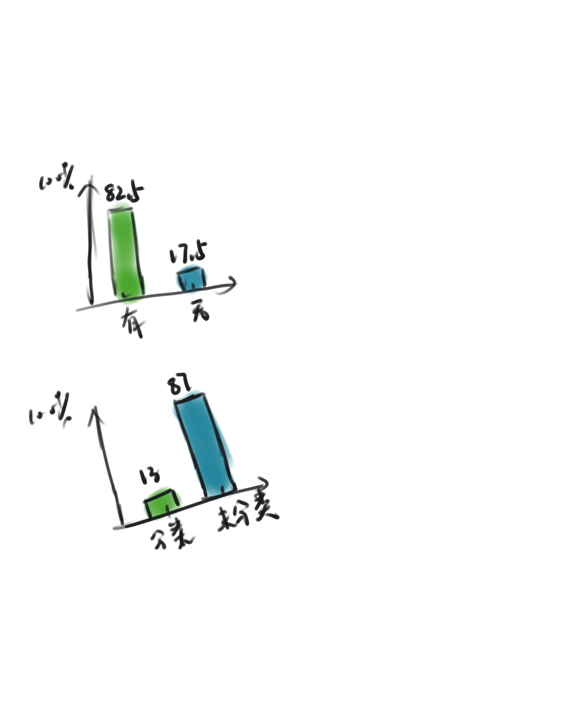

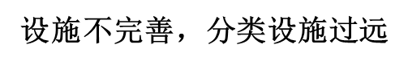
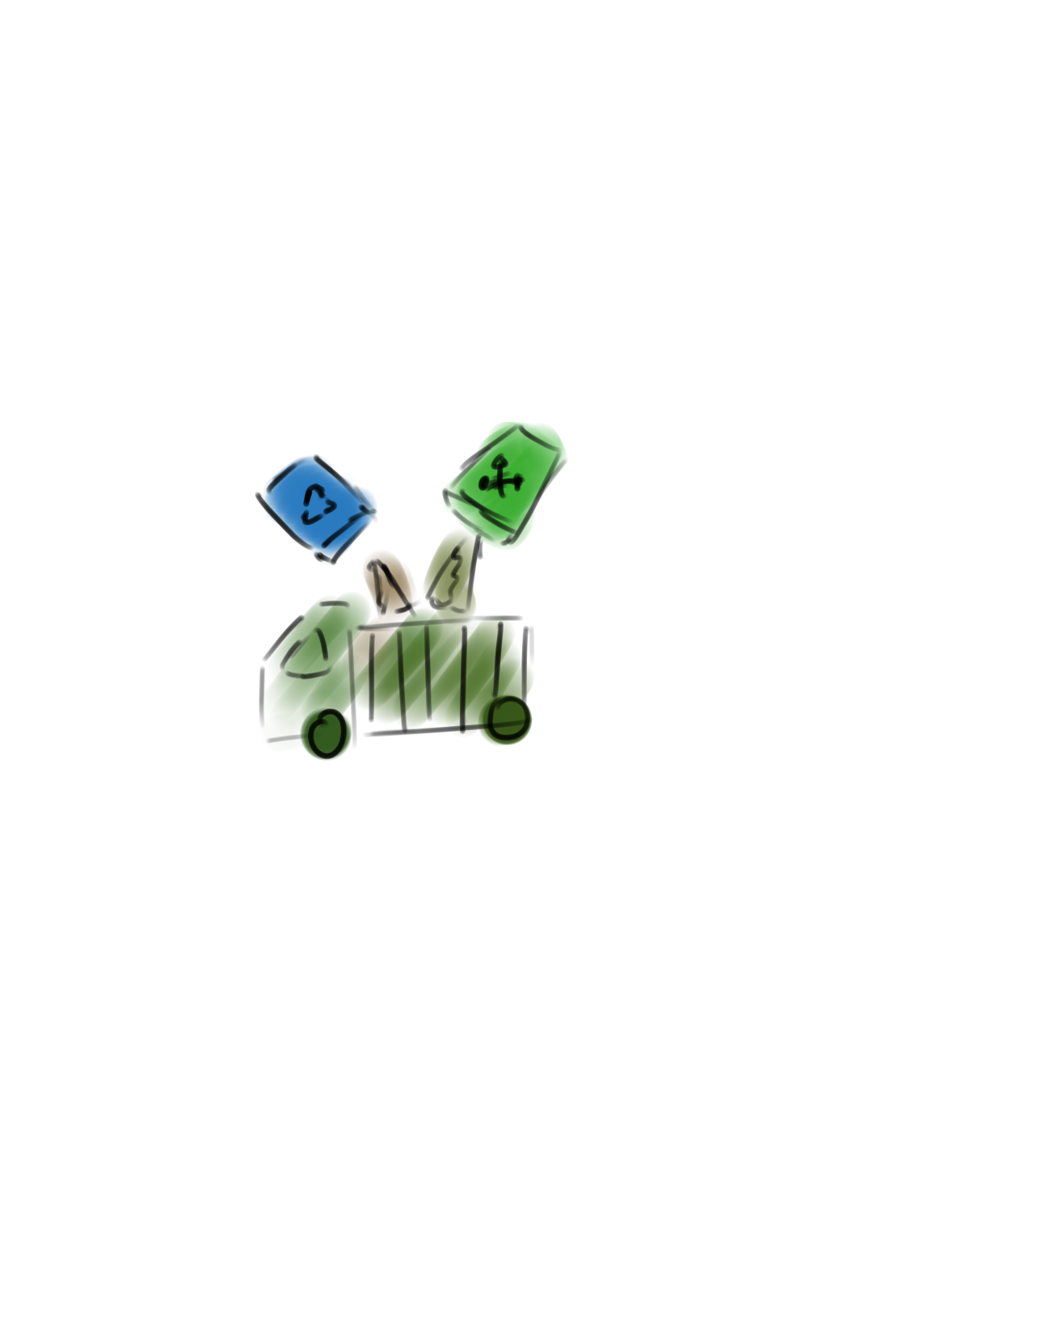



Slide 8

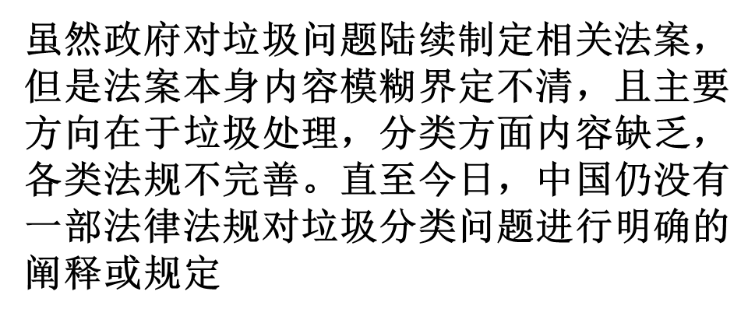

Slide 9
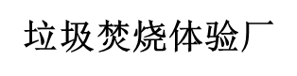









Slide 10
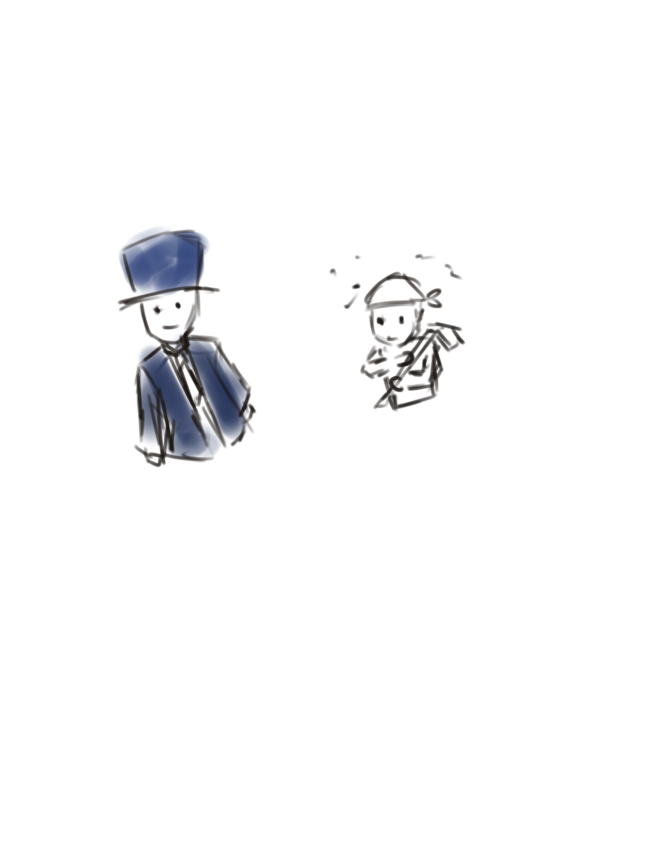

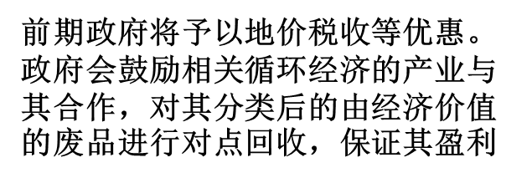
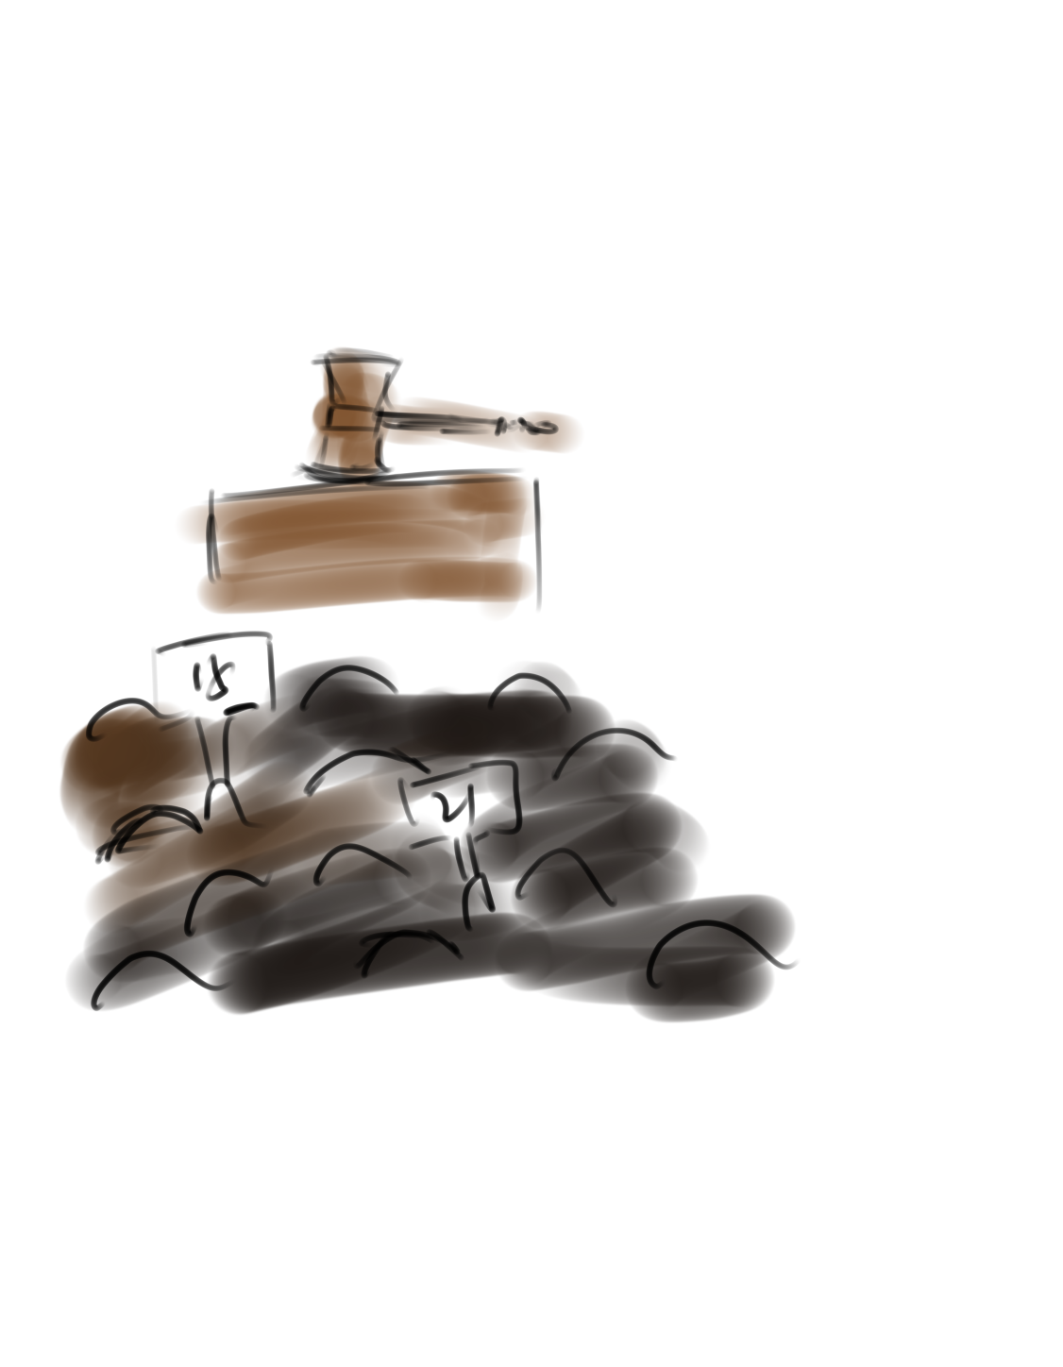





Slide 11
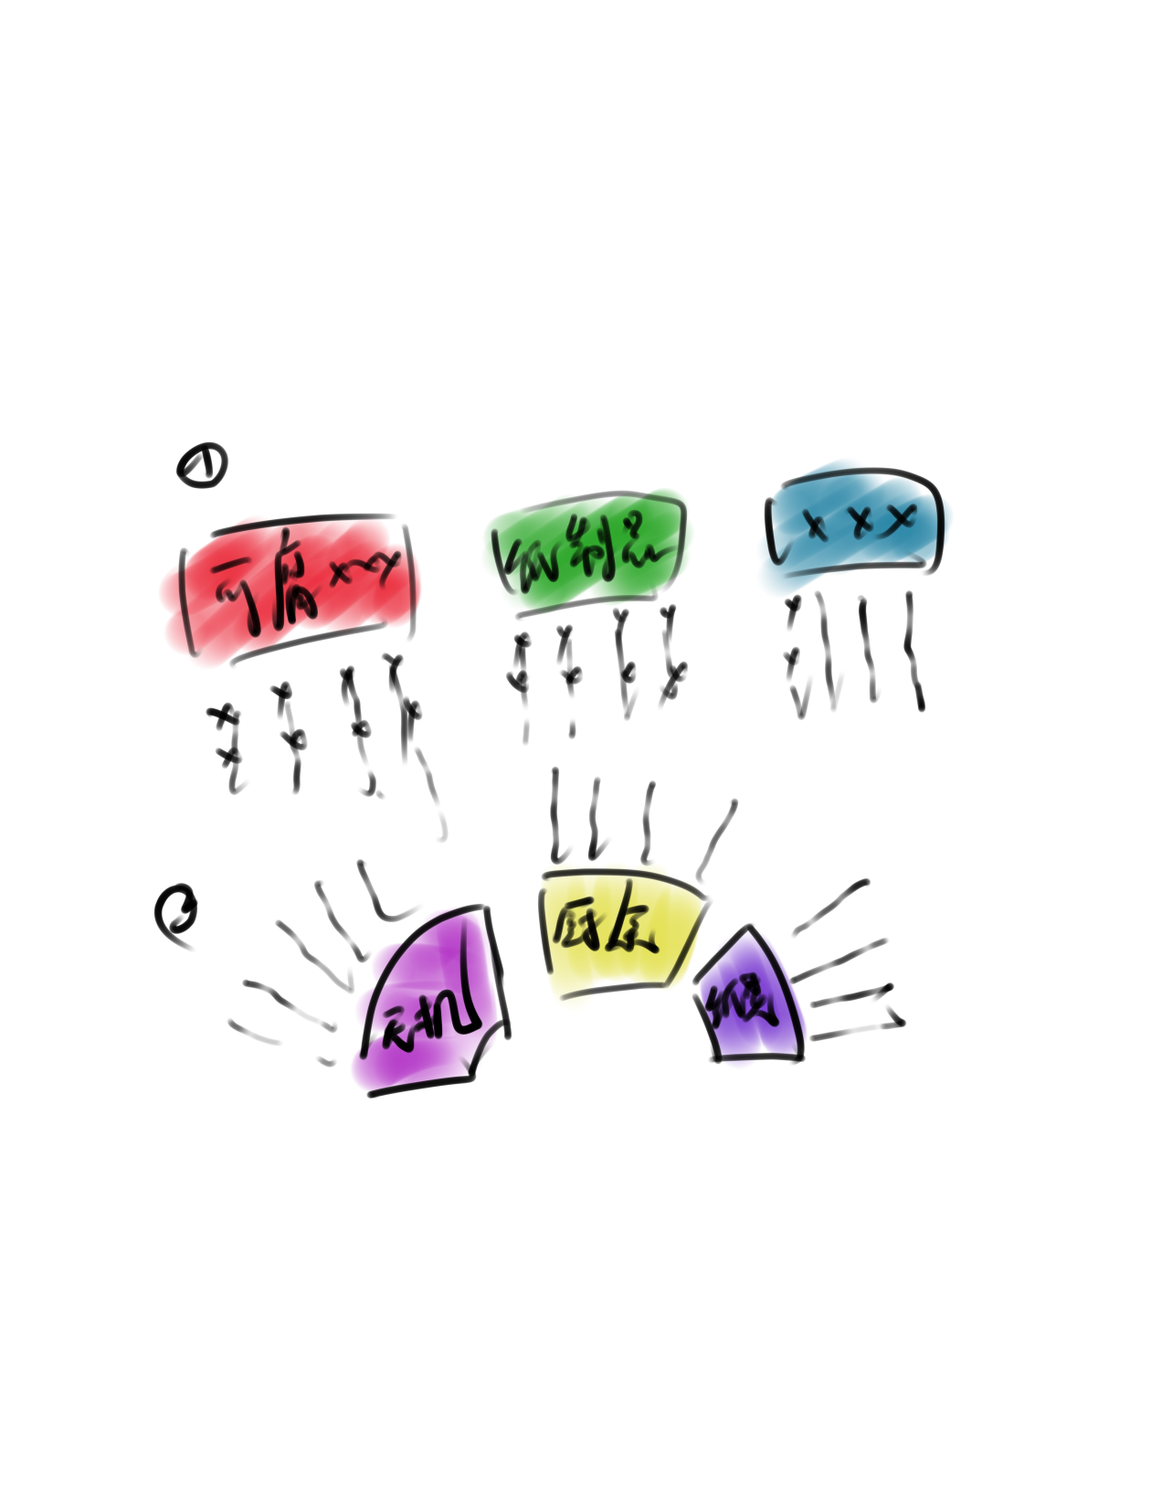
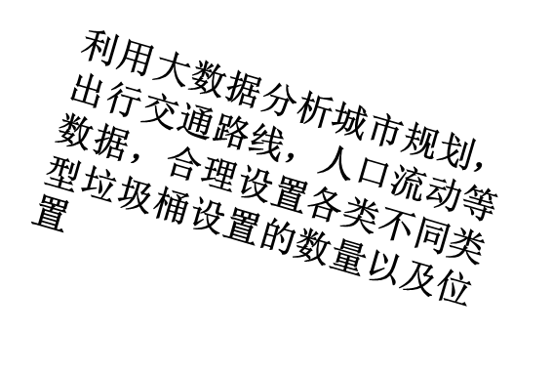



Slide 12
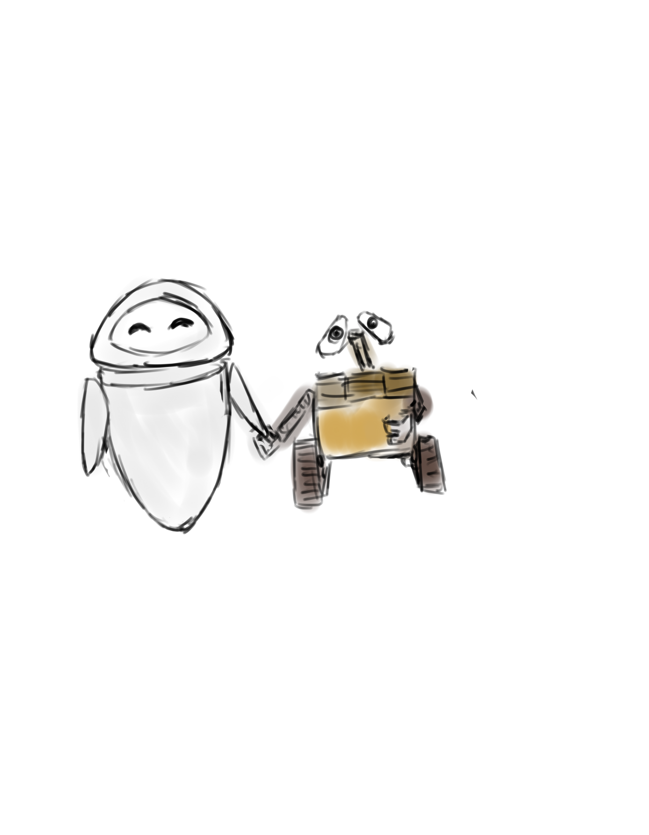





Slide 13
准备不充分

Slide 14
规则明确不

Slide 15
从容自信程度不到位

Slide 16
题目不够紧扣

Slide 17
对问题的分析更深刻
章晴的提问很从容
说话有底气，不要结巴

Slide 18
演示分类再加强

Slide 19
数据运用更从容

Slide 20
创新创意点很好

Slide 21
配合到位
后方答得是个屎
后方太臭了，我都想冲上去抢答

Slide 22
评委点评：
后方方法不系统，限制性强，违背总路线
后方太泛，没有重点，不具体
先方，建立公共基金，设置招标标准
先方政策后果
二号有状态
反方分类更深入，但推进过于广泛
后方讲解空泛，没发现优势
先方具体，点子新颖
后方不扣题，总结不到位（没解释，没升华），思考不错
先方也没有深下去，没有删减和分类，有些乱
先方总结升华
80.3分

Slide 23
发言姿势（手势，形体）到位，语言流畅
手卡
笔记逻辑图
礼貌，夸赞对方
回答逻辑性，有关键点和例子
抓关键词与突破点
问题多提，合作抓好漏洞
例子的特殊性
策略性，套路（故意），避而不谈
提问+解答的引导作用
想法特色可实行
时间莫浪费
节奏快慢交替渐进
问题可多，但要突出重点
破题套路
保持谦逊

